Slide 1
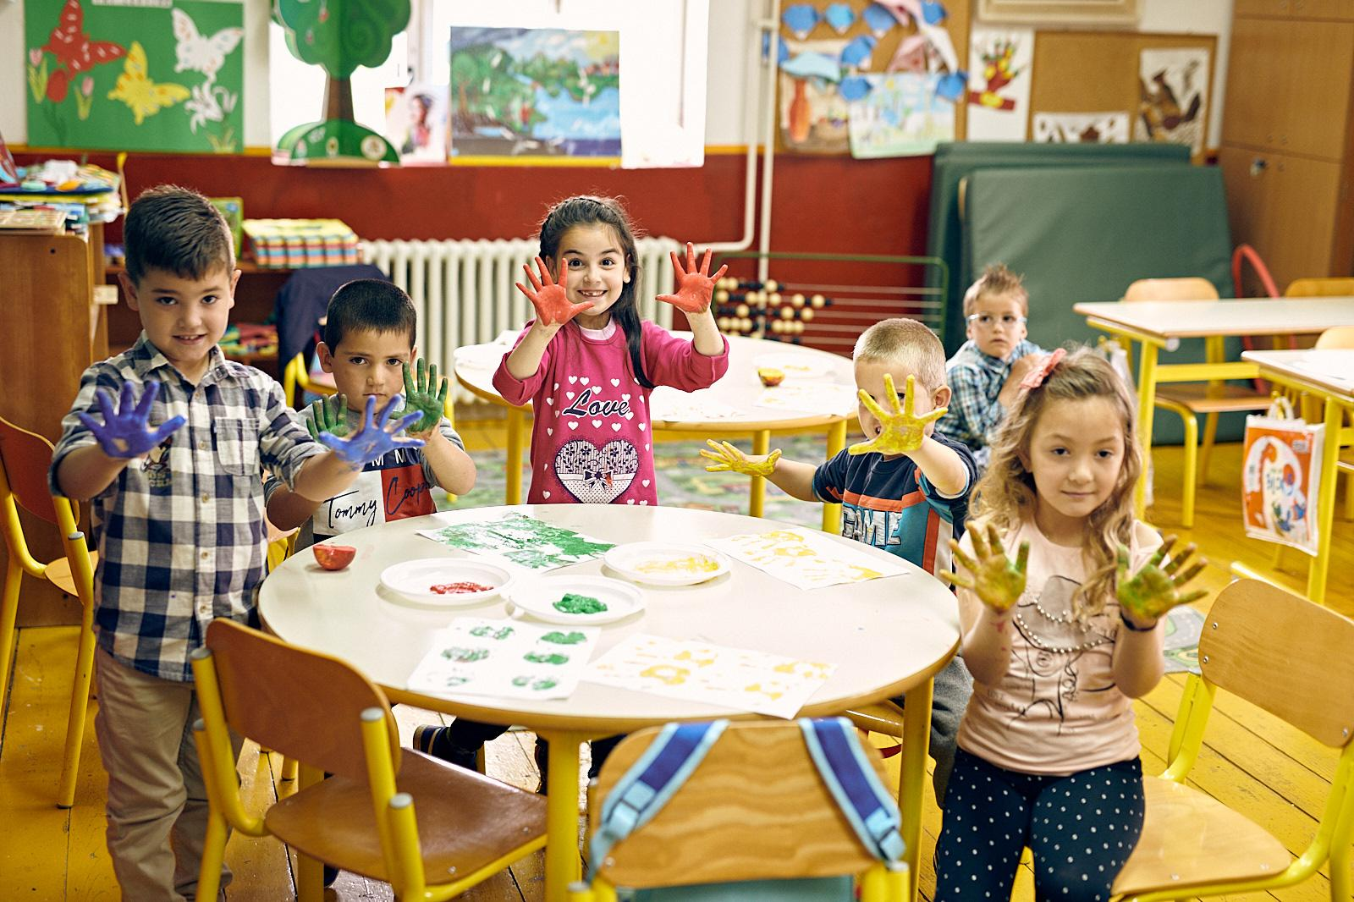
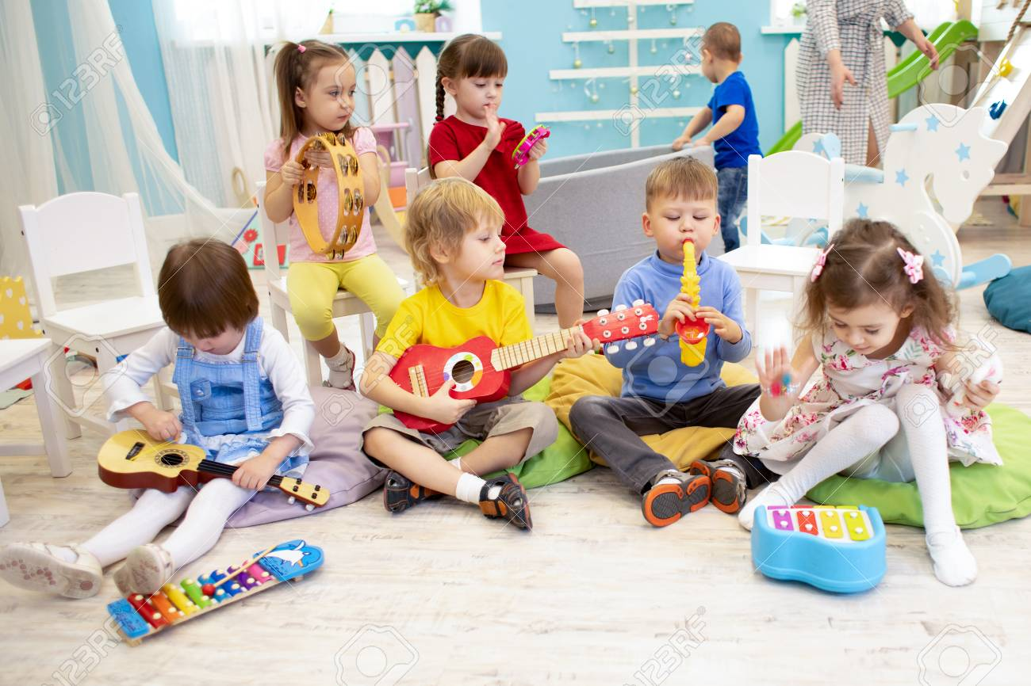
Učitelství pro mateřské školy Učitelství pro 1. stupeň základní školy

Slide 2
Uchazeči by měli počítat s tím, že:
Východiskem studia v našich programech je osobnostní příprava; těžiště přitom tvoří pedagogicko-psychologická složka tvořená předměty odvozenými z pedagogických a psychologických disciplín relevantních pro učitelství.
Pedagogické praxe jsou zařazeny v každém semestru studia.
Důležitý je široký rozhled, stejně jako vědomosti, dovednosti a postoje v různých vzdělávacích oborech směřující k odbornému vedení aktivit v MŠ a k výuce předmětů na 1. stupni ZŠ.
Již při vstupu do studia se tedy v jednotlivých oborech vychází z následujících předpokladů…

Slide 3
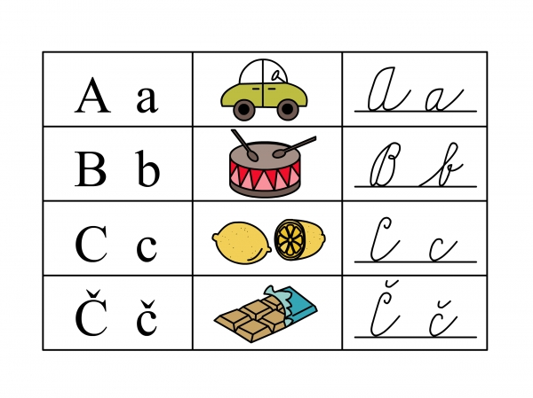
Český jazyk a literatura
Předpokladem pro úspěšné zvládnutí studia je souvislý kultivovaný projev, a to jak v podobě mluvené, tak i psané (znalost Pravidel českého pravopisu, možno studovat i z internetu www.prirucka.ucj.cas.cz).
Pro studium literární výchovy je důležitá obeznámenost se společenskohistorickým a literárněhistorickým kontextem (zejména s důrazem na české dějiny od počátku 19. století do současnosti), kladný vztah k literatuře a aktivní čtenářství.

Slide 4
Matematika
Uchazeč by měl při zahájení studia mít znalosti základního učiva matematiky na gymnáziu:
řešení rovnic a nerovnic,
číselné obory,
teorie dělitelnosti,
základy geometrie.

Slide 5
Cizí jazyk
Součástí je i studium jednoho cizího jazyka (anglický, německý, francouzský nebo ruský).
Ke studiu jazyka se nekonají žádné jazykové zkoušky.
Předpokládaná vstupní jazyková úroveň je alespoň A2 podle Společného evropského referenčního rámce pro jazyky (http://www.jazykove-urovne.cz/spolecny-evropsky-referencni-ramec/).
Po složení souborné zkoušky přibližně v polovině studia se studenti rozhodují, zda využijí možnost vykonat státní závěrečnou zkoušku z daného jazyka (Učitelství pro 1. stupeň ZŠ).

Slide 6
Nejčastějším výběrem je anglický jazyk
Požadovaná vstupní jazyková úroveň je u tohoto jazyka vyšší než u ostatních, tj. B1 dle SERRJ.
V prvních pěti semestrech studenti Učitelství pro 1. stupeň ZŠ studují výslovnost, praktický jazyk a gramatiku na úrovni B1 a B2 dle SERRJ. Na konci tohoto pětisemestrálního úseku dochází k rozdělení programu do dvou větví:
Studenti, kteří si nepřejí anglický jazyk vyučovat na prvním stupni, další dva semestry studují předměty praktický jazyk a přípravu na jazykovou zkoušku. Jazykovou zkoušku na úrovni B2 dle SERRJ pak studenti mohou absolvovat v sedmém až devátém semestru.
Studenti, kteří si přejí anglický jazyk vyučovat na prvním stupni, absolvují v pátém semestru volitelnou Soubornou zkoušku. Po jejím úspěšném složení mohou tito studenti v šestém až devátém semestru pokračovat v předmětech (literatura pro děti, didaktika anglického jazyka, výuková praxe), které vedou ke státní zkoušce z anglického jazyka a didaktiky.
V programu Učitelství pro mateřské školy je ve 2. semestru rozvíjena gramatika a výslovnost a ve 3. semestru didaktika.
U dalších jazyků je to obdobné - vstupní úroveň A2

Slide 7
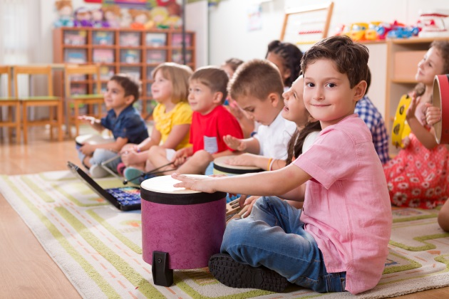
Hudební výchova
Předpokladem jsou znalosti základních hudebně teoretických pojmů, čtení a psaní not v houslovém i basovém klíči, stupnice dur a moll, stavba základních intervalů, durových a mollových kvintakordů a dominantního septakordu včetně obratů, hlavní harmonické funkce (T, D, S).
Schopnost opakovat jednoduché melodicko-rytmické útvary, sluchově analyzovat a zazpívat jednotlivé tóny zahraných kvintakordů, popř. dominantního septakordu.
Kultivovaný a intonačně čistý přednes jednoduché písně, zřetelná výslovnost bez artikulačních vad.
Pro hru na klavír zvládnutí technických cvičení a přednesových skladeb na úrovni některé ze standardních klavírních škol pro začátečníky. Doporučená vstupní úroveň je absolutorium 1. stupně základní umělecké školy.
Součástí je také hra na sopránovou zobcovou flétnu.
Hru na klavír nelze nahradit hrou na jiný hudební nástroj.

Slide 8
Výtvarná výchova
Předpokladem je zájem uchazeče o výtvarné umění a kulturu.
Základní vhled do problematiky vývoje výtvarného umění.
Elementární výtvarné znalosti a dovednosti – kresba, malba, prostorová tvorba.

Slide 9
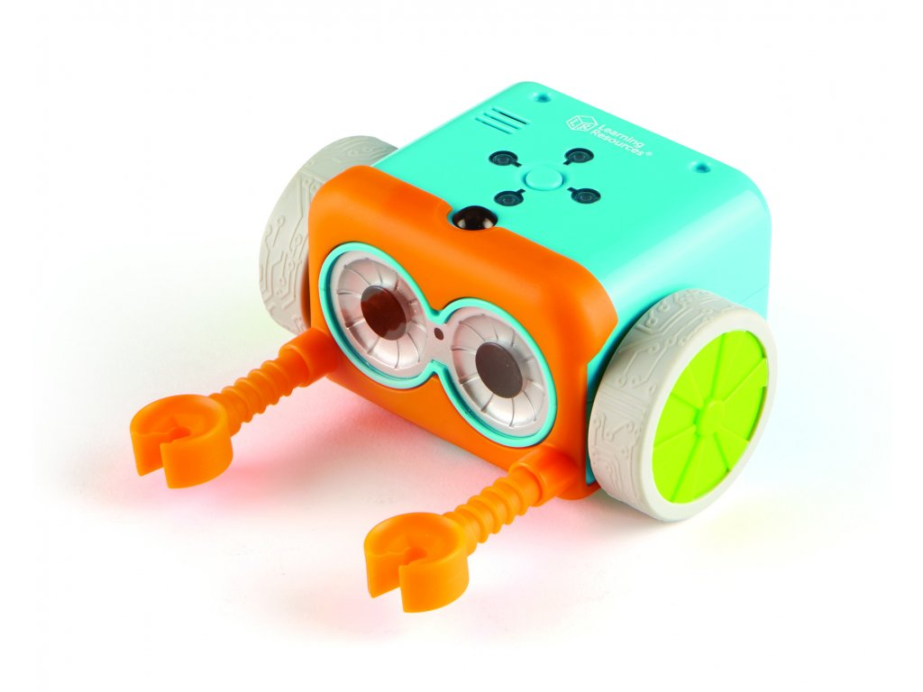
Technická a informační výchova
Studium technické a informační výchovy probíhá ve dvou oblastech:
Výuka praktických činností s technickými nebo přírodními materiály a práce s konstrukčními stavebnicemi. Studenti se mohou realizovat při tvořivých činnostech a objevovat krásu lidových tradic. Výuka rozvíjí motorické dovednosti, technické myšlení a kreativitu.
Výuka informačně technického charakteru, kde studenti pracují nejen s výpočetní technikou. Studium základů IT rozvíjí informatické myšlení, práci s interaktivní technikou a multimédii, zaměřuje se na jednoduché robotické pomůcky vhodné pro MŠ a 1. stupeň ZŠ.

Slide 10
Tělesná výchova a výchova ke zdraví
Studium tělesné výchovy obsahuje běžné pohybové aktivity a teoretická témata z atletiky, gymnastiky, pohybových a sportovních her, psychomotoriky a zdravotní tělesné výchovy.
Součástí je také základní metodická výuka bruslení a plavání, dále kurzy pobytu v letní a v zimní přírodě.
Studium tělesné výchovy není podmíněno sportovními limity, avšak výuku může absolvovat pouze student, který není z tělesné výchovy osvobozen.
Student musí prokázat dostatečnou plaveckou zdatnost umožňující záchranu tonoucího dítěte.
Studium výchovy ke zdraví obsahuje teoretická i praktická témata z oblasti podpory zdraví, jako jsou základy biologie dítěte a základy zdravovědy, prevence a péče o zdraví, první pomoc, správná výživa aj.

Slide 11
Děsí Vás to?
Nenechte se ničím odradit a jděte za svým snem. Zároveň toho ale využijte ke zvážení, ve kterých oborech budete muset více přidat v přípravě a pak třeba i v samotném studiu…
Učitelství pro MŠ i pro 1. stupeň ZŠ za to určitě stojí!

Slide 12
Těšíme se na Vás!

